Slide 1

Інформація
про Порядок прийому на навчання для здобуття вищої освіти
у 2022 році.

Slide 2

Нововведення та зміни
Для вступників на спеціальності галузей знань:
05 «Соціальні та поведінкові науки»,
06 «Журналістика»,
07 «Управління та адміністрування»,
28 «Публічне управління та адміністрування»,
29 «Міжнародні відносини»
Магістерський тест навчальної компетентності (МТНК) – для здобуття ступеня магістра на основі бакалавра, яке здійснюється УЦОЯО

Slide 3
Нововведення та зміни
Мотиваційний лист – викладена вступником письмово у довільній формі інформація про:
його особисту зацікавленість у вступі на певну освітню програму (спеціальність, заклад освіти)
відповідні очікування,
досягнення у навчанні
досягнення у інших видах діяльності,
власні сильні та слабкі сторони,
у разі необхідності вступником може бути додано матеріали, що підтверджують викладену в листі інформацію
Розгляд мотиваційних листів здійснюється Приймальною комісією без присвоєння їм конкурсних балів

Slide 4
Нововведення та зміни
Фаховий іспит – … яка передбачає очну або дистанційну (за рішенням закладу освіти) перевірку здатності до опанування освітньої програми певного рівня вищої освіти на основі здобутих раніше компетентностей

Slide 5
Нововведення та зміни
Особливості прийому на навчання для здобуття вищої освіти осіб, місцем проживання яких є тимчасово окупована територія, територія населених пунктів на лінії зіткнення або які переселилися з таких територій після 01 січня 2022 року, в частині проходження річного оцінювання та державної підсумкової атестації, отримання документа державного зразка про повну загальну середню освіту (якщо особа не отримала документ про освіту відповідно до законодавства), визначаються відповідно до наказу МОН від 01.03.2021 року № 271.

Slide 6
Основні правила та терміни прийому
для вступу на перший курс на навчання для здобуття ступеня, бакалавра на основі повної загальної середньої освіти
053 Психологія:
або національного мультипредметного тесту,
або зовнішнього незалежного оцінювання,
або індивідуальної усної співбесіди (пільговики)
033 Філософія
або національного мультипредметного тесту,
або зовнішнього незалежного оцінювання,
або індивідуальної усної співбесіди (пільговики)
або розгляду мотиваційних листів на контракт

Slide 7
Основні правила та терміни прийому
Детальніше про іспити для вступу на перший курс на навчання для здобуття ступеня, бакалавра на основі повної загальної середньої освіти
1. Українська мова; 2. Математика; 3. Історія України
або національного мультипредметного тесту,
або зовнішнього незалежного оцінювання,
або індивідуальної усної співбесіди,
або розгляду мотиваційних листів
ЗНО 2019-2021 років
Спеціальні умови участі, замість НМТ (пільговики)
На контракт 033 Філософія

Slide 8
Основні правила та терміни прийому
для вступу на перший курс на навчання для здобуття ступеня, бакалавра на основі повної загальної середньої освіти
ЗНО
2019-2022 років
Предмети НМТ
якщо різниця балів НМТ та ЗНО з відповідного предмету не перевищує 15 балів

Slide 9
Основні правила та терміни прийому
для вступу на навчання для здобуття ступеня бакалавра на основі ОКР молодшого спеціаліста, ОПС фахового молодшого бакалавра, ОС молодшого бакалавра:
На бюджет ???:
або НМТ:
Українська мова; 2. Математика
Або ЗНО 2019-2021 рр.:
Укр мова /укр мова і література
Математика
На контракт
або НМТ:
1. Українська мова; 2. На вибір вступника
Або ЗНО 2019-2021 рр.:
1. Укр мова /укр мова і література
2. На вибір вступника або творчий конкурс

Slide 10
Основні правила та терміни прийому
для вступу на навчання для здобуття ступеня магістра на основі здобутого ступеня вищої освіти за спеціальностями галузей знань
053 Психологія
магістерського тесту навчальної компетентності (МТНК) та фахового іспиту – з дипломом бакалавра, спеціаліста, магістра,
або індивідуальної усної співбесіди (іноземна мова) та фахового іспиту – з дипломом магістра, спеціаліста
або розгляду мотиваційних листів
для іноземців – вступний фаховий + іноземна мова

Slide 11
Основні правила та терміни прийому
Можуть проходити вступні випробування у формі індивідуальної усної співбесіди замість національного мультипредметного тесту
В тому числі:
особи, місцем проживання яких є тимчасово окупована територія, територія населених пунктів на лінії зіткнення або які переселилися з неї після 01 січня 2022 року
Під час вступу на контракт, на магістратуру, на конюнктурні спеціальності, вступники на основі ступеня магістра/спеціаліста можуть за їх вибором або подати результат МТНК і фахового іспиту, або скласти індивідуальну усну співбесіду з іноземної мови і фаховий іспит.

Slide 12
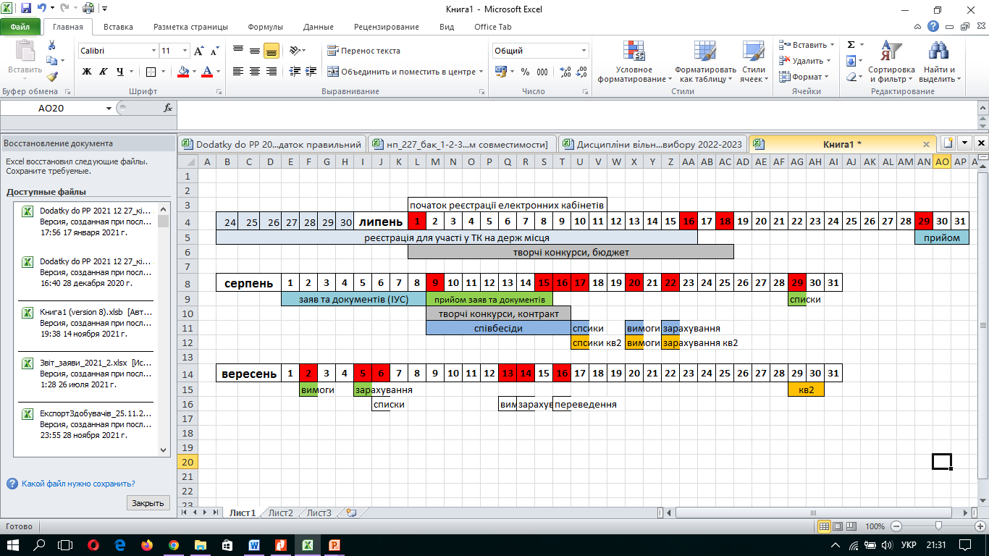
Основні терміни прийому
Вступ на перші курси на основі ПЗСО

Slide 13
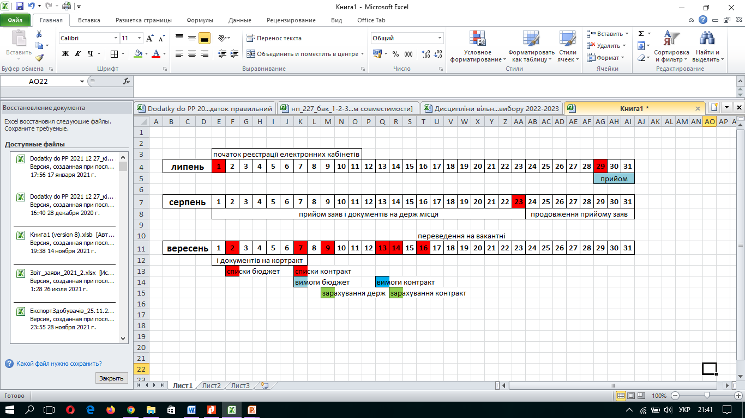
Основні терміни прийому
Вступ на старші курси на основі МС, ФМБ, МБ

Slide 14
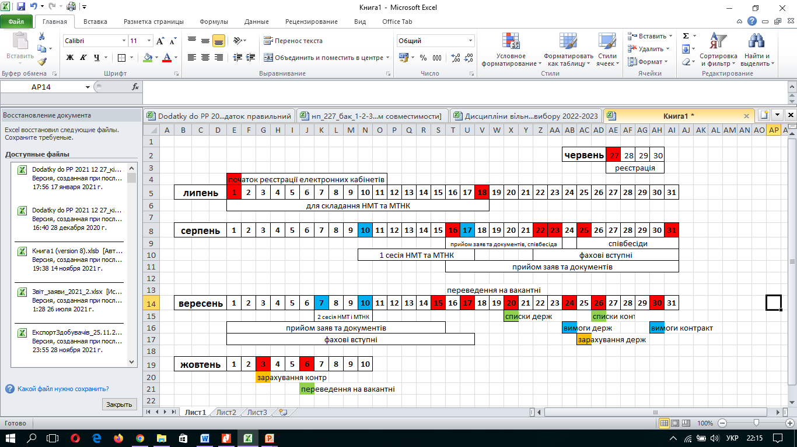
Основні терміни прийому
Вступ на ОР магістра

Slide 15
Далі буде…
Дякую за увагу

